Slide 1




Slide 2


基于CPU-FPGA异构计算的
可计算存储系统设计与实现
高宇，程耀东，张敏行，李海波，程垚松，毕玉江
中国科学院高能物理研究所 计算中心
第二十届全国科学计算与信息化会议，2023/7/12

Slide 3
报告提纲
研究背景与现状
当前工作进展
  框架设计
  实现方法
  性能测试
总结与未来计划

Slide 4
研究背景与现状

Slide 5
高能物理数据规模现状
大科学装置每年产生海量实验数据
CERN LHC 升级为 HL-LHC 后，仅 ATLAS 的数据量将是目前的 10 倍以上
高海拔宇宙线实验 LHAASO 每年产生 10PB 以上数据
高能同步辐射光源 HEPS 每年产生超过 150PB 数据
国家高能物理科学数据中心每年分析的数据量达到 400PB
数据来源和数据规模不断增长
海量科学数据的高效分析与处理，成为必然的要求

Slide 6
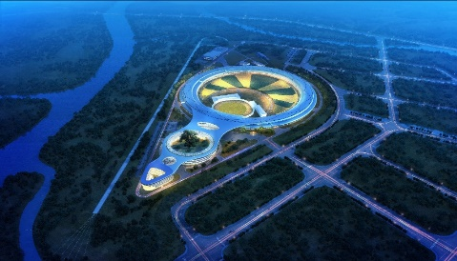
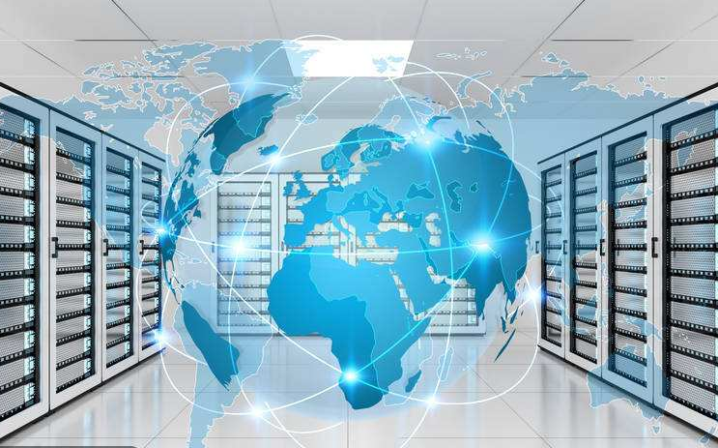
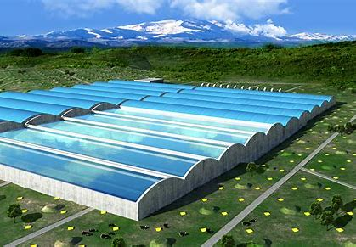

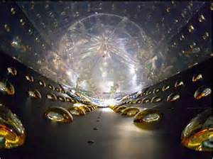

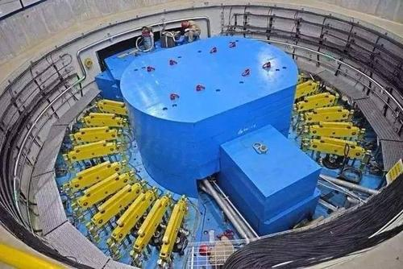

典型高能物理计算平台
分布式计算系统
前端登录集群
本地计算集群
计算子系统
磁盘存储
防火墙
高速核心网络
磁带存储
专线链路
实验站
数据传输
数据备份
…
网络子系统
存储子系统

Slide 7
存-算分离的弊端
冯·诺依曼体系结构下，存储和计算相分离
虽然数据访问是透明的，但数据从存储节点的硬盘中，到计算节点的内存中，需要经过多次缓存和网络传输
当运算能力达到一定程度，由于访问存储器的速度无法跟上运算部件消耗数据的速度，即使再增加运算部件也无法充分利用，从而形成所谓的冯·诺依曼“瓶颈”，或“内存墙”问题。
部分 I/O 密集型计算任务，对 CPU 的占用较低，但涉及大量的数据搬运。
在节点间搬运数据时，不能充分利用CPU资源，同时增加了网络压力。

Slide 8
可计算存储
实现思想
将计算移向数据，而非将数据移向计算
实现方法
在存储设备中集成 CPU/SOC、FPGA、ASIC 等计算资源
优势
降低计算任务的整体耗时和功耗
减少网络中的数据传输，进而节省网络资源
提升数据的安全性

Slide 9
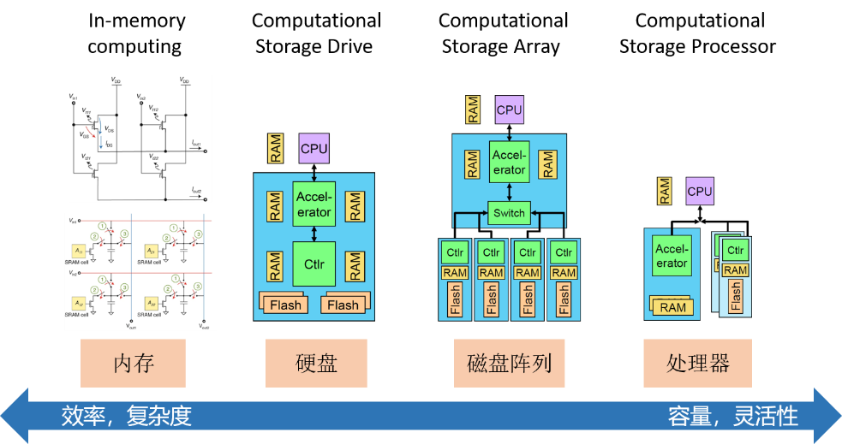
可计算存储
可计算存储架构有多种不同层次的实现

Slide 10


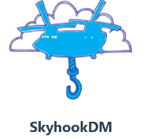
可计算存储
国内外现状
全球网络存储工业协会SNIA成立了可计算存储工作组，制定技术标准
国际高能物理领域成立数据管理组织DOMA
数据库应用：
SkyhookDM、PolarDB 等，加速数据库操作
智能硬盘：
SmartSSD、CSD2000 等，支持透明压缩、硬盘AI推理等
智能存储卡：
实现NoLoad计算、SSD加速与KV存储等

Slide 11
当前工作进展

Slide 12
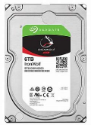
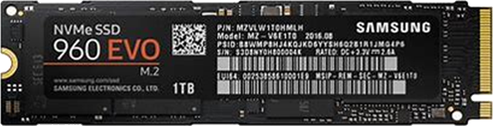
总体框架
让存储具备“计算能力”
  “就近计算”，降低网络传输压力
硬件研制
  ARM CPU + Xilinx Kintex UltraScale+ FPGA
  形成面向高能物理的定制化硬件，绿色节能
软件研究
  存储软件，基于EOS实现
  中间件，基于ROOT实现
应用支撑
  通用数据压缩，算术编码，图片/视频压缩，机器学习
  排序，拟合，去弥散等常用ROOT数据处理卸载
目标
  效率高，软硬件协同的数据处理系统
  自主可控
计算节点
存储客户端
应用调用
算法调用
任务调度
高速网络
可计算存储服务层
存储服务
应用库
算法库
任务执行
可计算存储设备
CPU/SOC
(Compress/decompress, SHA1, MD5, …)
FPGA
(Erasure Code, Sort, Hash, approximation, …)
存储设备
(Memory, SSD, HDD, , …)

Slide 13
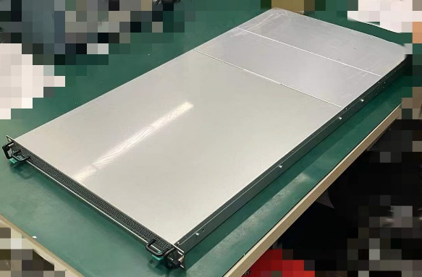
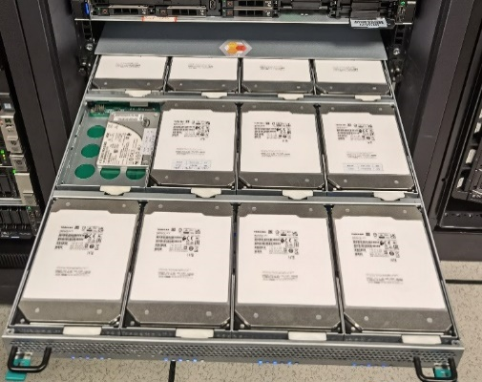
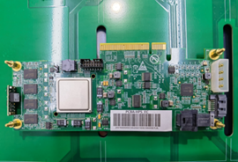
硬件框架
CPU通过PCIe总线访问硬盘阵列和FPGA
可使用CPU进行计算，或将计算任务下发至FPGA实现异构计算
硬盘与FPGA之间可直接交互数据，减少数据拷贝开销

Slide 14
FPGA框架

Slide 15
FPGA数据帧
SRC
DST
OPT
TSK
ADDR
LEN
RSV
< 256K data
(a)纯流式处理
(b)纯批处理
不同的应用对数据传输和处理方式有着不同的要求。
算法模块和DDR控制器可主动发起数据传输，通过数据帧传输到目的模块。
(c)半流式处理半批处理
(d)半批处理半流式处理

Slide 16
FPGA应用的动态加载
在FPGA中，将逻辑区域划分为动态区和静态区：
- 静态区包含PCIe接口逻辑，DDR4控制逻辑等
- 动态区用于实现具体的算法
静态区
算法1
算法2
PCIe
算法3
算法4
动态区
下发新的计算加速任务时，CPU首先通过PCIe总线对FPGA的动态区进行更新，由此实现算法应用的动态切换
FPGA

Slide 17
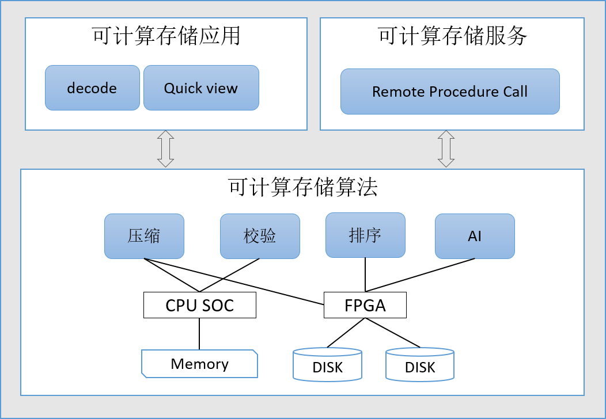
三种服务方式
算法层次：
对于常用的基础算法，如压缩、校验、排序及各种AI常用算法等，以算子的形式提供服务
应用层次：
由若干子算法组成的数据处理任务，如数据解码任务，在可计算存储服务器本地完成
服务层次：
某些必须在计算集群进行复杂计算的任务，例如实验模拟、数据重建等，其中需要大量I/O操作的子任务，卸载到可计算存储服务器，即通过网络来调用可计算存储服务

Slide 18
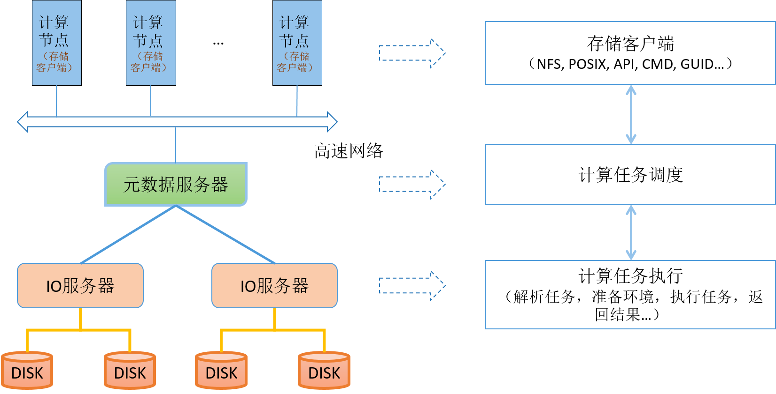
调用方式示例
存储客户端：
兼容标准访问协议，通过增加参数调用，
例如：
open(“run011.dat&css_app=sort”,
O_RDONLY)
计算任务调度：
通过元数据查找物理文件位置
IO服务：
任务解析，执行等

Slide 19
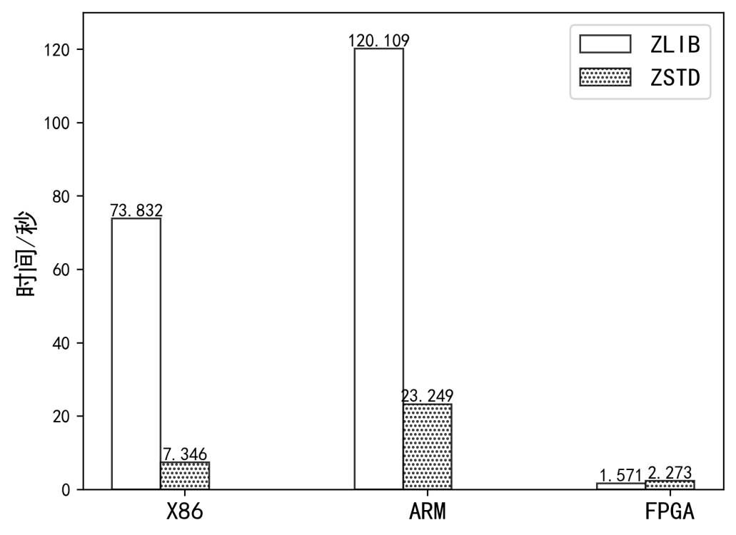
FPGA压缩性能测试
X86 —— Intel(R) Xeon(R) Silver 4215R CPU @ 3.20GHz
ARM —— NXP LS1046a @1.8GHz
FPGA（+ARM） —— XCKU5P-FFVB676-2-E
FPGA 上：
Zlib 算法相对于 X86 和 ARM 服务器，分别有约 46X 和 75.45X 提升。
Zstd 算法相对于 X86 和 ARM 服务器，分别有约 2.23X 和 9.23X 提升。
基于 LHAASO KM2A 1GB 原始数据文件
压缩后的文件大小接近，约 475MB

Slide 20
LHAASO Decode测试
 | 存-算分离 | 可计算存储
排队 | ~120 | 0
读入 | ~40 | ~10
解码 | ~15 | ~15
压缩 | ~33 | ~3
输出 | ~12 | ~3
总计 | ~220 | ~31
消除了排队时间
减少了数据读入和输出时间
通过 FPGA 加速缩短了算法执行时间

Slide 21
总结与未来计划

Slide 22
总结
·“存算分离”的冯·诺依曼架构存在网络传输压力和“存储墙”问题
· 可计算存储作为一种“存算一体”技术，将部分计算任务卸载到数据存储部分，减少数据移动，提高计算效率
· 基于高能物理实验数据处理的现实问题，设计并实现了基于ARM CPU和FPGA的可计算存储服务器
未来计划：
提升 FPGA 与 CPU 间的稳定通信速率
更多的 FPGA 算法实现或移植，以支持更多的应用

Slide 23
谢谢大家
谢谢大家！
请各位专家批评指正！
感谢您的宝贵意见！

